Slide 1
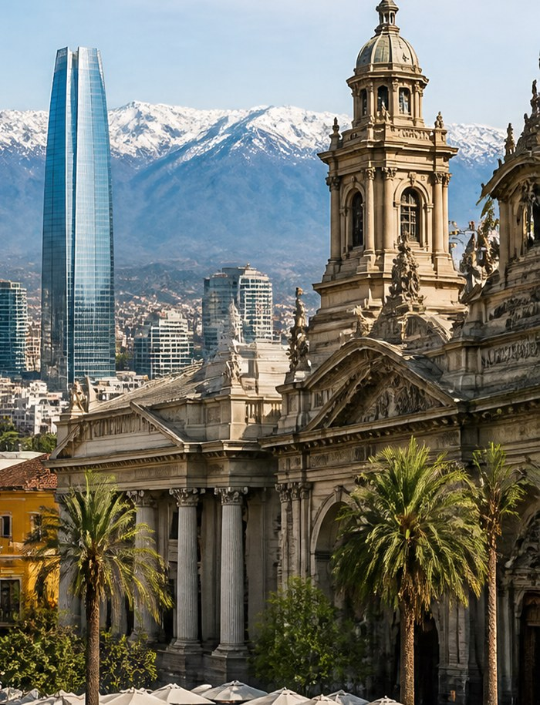
PROYECTO CAPSTONE:
EVENTO CULTURAL
PROYECTO DE TITULACIÓN – 2026
INTEGRANTES
Roberto Riffo, Jose Moncada, David Herrera
DOCENTE
Aldo Alberto Martinez
INSTITUCIÓN
Duoc UC
FECHA
29/10/2026

Slide 2
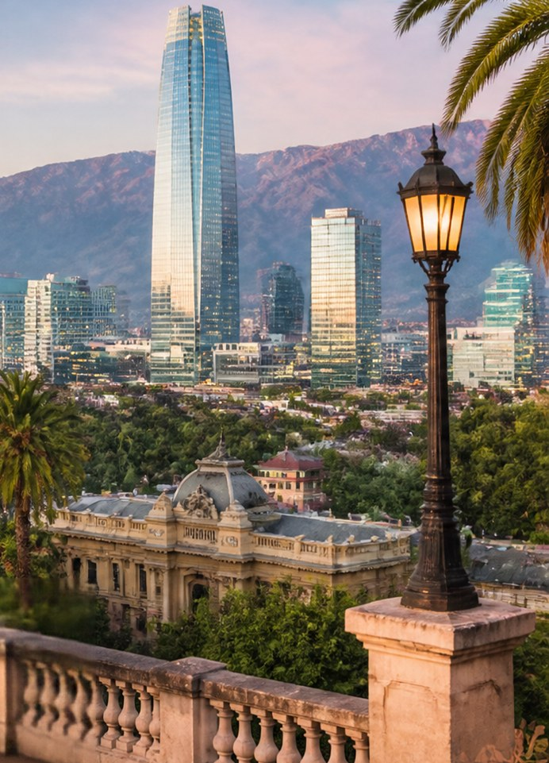
INTRODUCCIÓN
AL PROYECTO
La cultura es un elemento fundamental para el desarrollo social, la identidad comunitaria y la participación ciudadana.
Actualmente, en Santiago de Chile existe una amplia variedad de actividades culturales, como conciertos, exposiciones, obras de teatro y talleres. Sin embargo, la información sobre estos eventos se encuentra distribuida en diferentes páginas web, redes sociales y plataformas municipales, lo que dificulta su búsqueda y acceso.
Evento Cultural nace como una propuesta tecnológica que busca centralizar esta información mediante una plataforma digital accesible, organizada y fácil de utilizar.

Slide 3
PROBLEMÁTICA
1
Información publicada en múltiples sitios y redes sociales.
PROBLEMÁTICA IDENTIFICADA
¿Cómo facilitar el acceso a información cultural que actualmente se encuentra dispersa?
Dificultad para encontrar eventos según comuna, fecha o categoría.
2
3
Escasa visibilidad de actividades culturales locales.
4
Necesidad de consultar diferentes fuentes para comparar alternativas.
Los principales problemas identificados son:
5
Falta de una experiencia centralizada para descubrir eventos.
Consecuencia: los ciudadanos pueden perder oportunidades de participar en actividades culturales por desconocimiento o dificultades para encontrar información actualizada.

Slide 4






NUESTRA SOLUCIÓN: EVENTO CULTURAL
Evento Cultural es una plataforma digital diseñada para reunir y organizar información sobre actividades culturales de Santiago.
LA SOLUCIÓN CONTEMPLA
Visualización de eventos culturales.
Búsqueda y filtrado por criterios relevantes.
Información detallada de cada actividad.
Organización de eventos por categorías y comunas.
Integración de información procedente de fuentes externas.
Una interfaz orientada a una navegación sencilla e intuitiva.
Propuesta de valor: un único espacio digital para acercar las actividades culturales a la comunidad.

Slide 5



OBJETIVOS Y ALCANCE DEL PROYECTO
OBJETIVOS ESPECÍFICOS
Centralizar información sobre actividades culturales.
OBJETIVO GENERAL
Facilitar la búsqueda de eventos por comuna y categoría.
Desarrollar una plataforma digital que facilite el descubrimiento y la difusión de eventos culturales mediante una experiencia accesible y organizada.
Diseñar una interfaz intuitiva y adaptable.
Incorporar mecanismos para obtener y actualizar información.
Evaluar la calidad del software mediante pruebas funcionales.
Alcance geográfico: Santiago de Chile y sus comunas.
Público objetivo: ciudadanos interesados en actividades culturales, familias, estudiantes y organizaciones locales.

Slide 6

PÚBLICO OBJETIVO Y EXPERIENCIA DEL USUARIO
La plataforma está orientada a personas que desean conocer y participar en actividades culturales de manera sencilla.
Usuarios principales
Necesidades del usuario
Ciudadanos que buscan panoramas culturales.
Familias interesadas en actividades recreativas.
Jóvenes y estudiantes.
Personas interesadas en música, teatro, danza, exposiciones y talleres.
Encontrar información clara y confiable.
Reducir el tiempo de búsqueda.
Identificar actividades cercanas.
Conocer fechas, ubicaciones y características de los eventos.
Enfoque de diseño: accesibilidad, claridad, simplicidad y facilidad de navegación.

Slide 7




FUNCIONALIDADES PRINCIPALES
La solución se organiza en módulos que permiten gestionar la experiencia del usuario.
Exploración de eventos
Búsqueda y filtros
Detalle de eventos
Consulta de actividades culturales disponibles.
Selección de eventos según criterios como comuna o categoría.
Presentación de información relevante sobre cada actividad.
Gestión de usuarios
Integración de información
Diseño de interfaz
Interfaz de registro e inicio de sesión.
Incorporación de datos culturales desde fuentes externas.
Navegación organizada para facilitar el acceso a las funcionalidades.

Slide 8

DEMOSTRACIÓN DE LA APLICACIÓN
Recorrido por la plataforma Evento Cultural
1
Acceso a la página principal.
2
Exploración del catálogo de eventos culturales.
3
Selección de una categoría de interés.
4
Aplicación de filtros de búsqueda.
5
Consulta de información detallada de un evento.
6
Visualización de las opciones de acceso y registro.
Objetivo de la demostración: mostrar cómo la plataforma facilita el descubrimiento de actividades culturales mediante una experiencia de navegación centralizada.

Slide 9
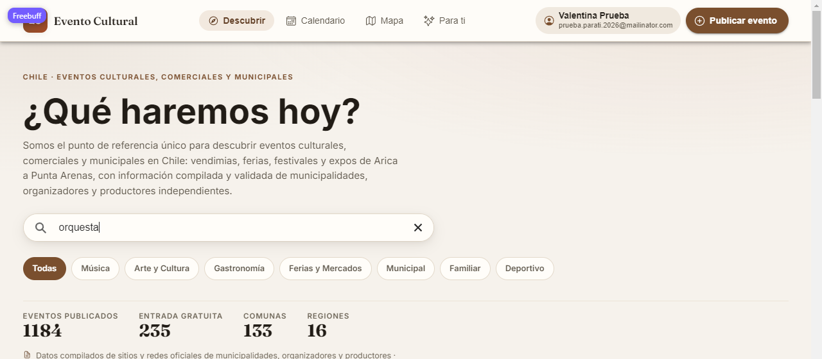
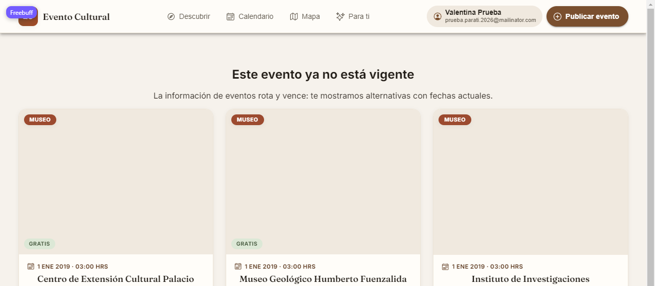
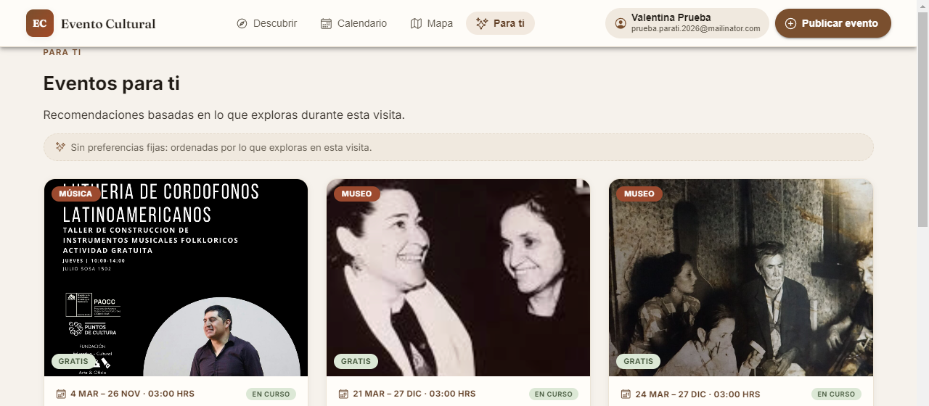
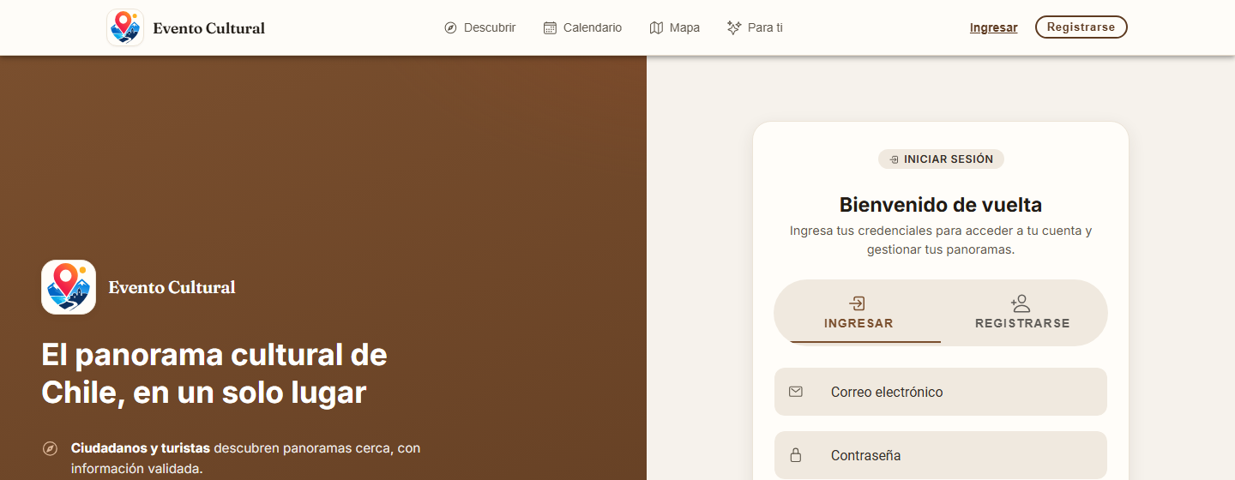
LA PLATAFORMA EN PANTALLA
Capturas reales de Evento Cultural (web)
Inicio: búsqueda y métricas del catálogo
Búsqueda por comuna, categoría y fecha
Recomendaciones “Para ti” según intereses
Acceso con correo o Google
9

Slide 10
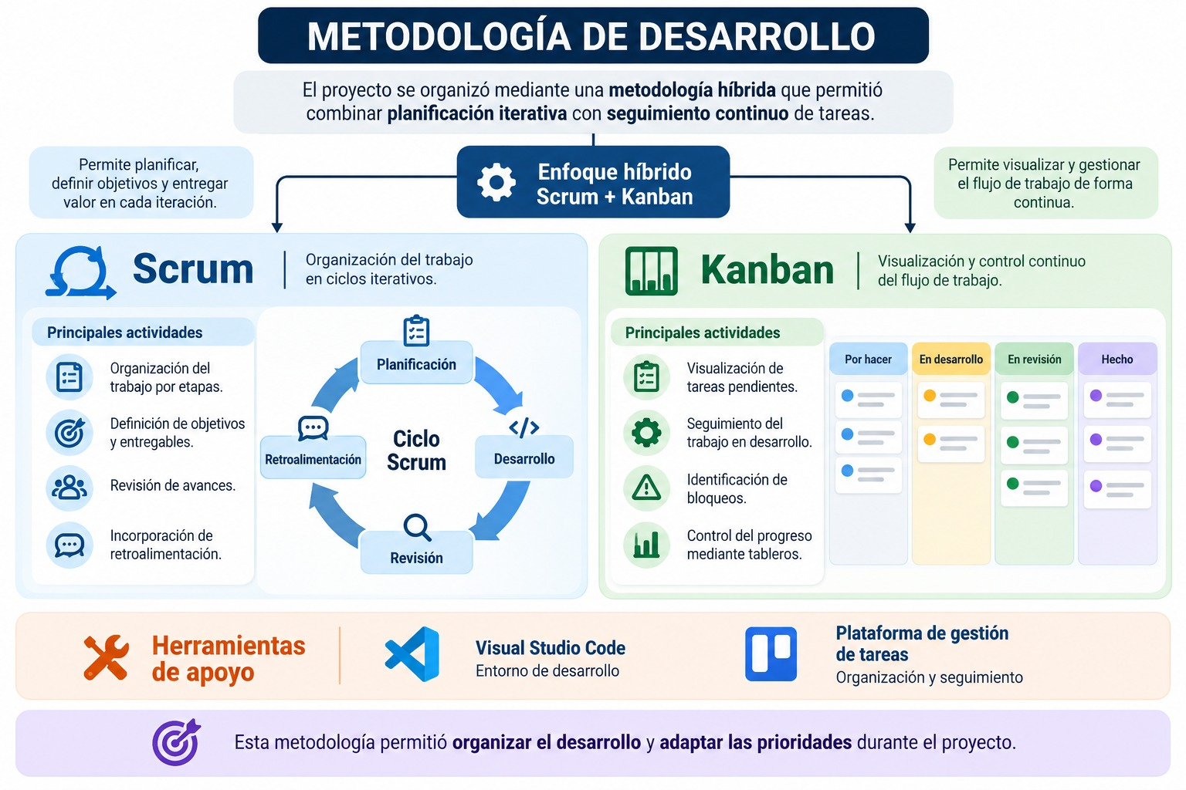

Slide 11
ORGANIZACIÓN DEL EQUIPO
Equipo de 3 integrantes con roles rotativos, que se asumen en cada sprint.
ROLES EN CADA SPRINT
EQUIPO
ENTREGAS
Desarrollo
Programación, pruebas y despliegue.
3
2
Facilitador (Scrum Master)
Convoca la rutina y cuida el tablero.
integrantes
con roles rotativos: cada persona asume un rol por sprint.
semanas
Entregas incrementales, con reuniones cortas de planning, revisión y retrospectiva.
Responsable del producto (Product Owner)
Ordena y prioriza el backlog.

Slide 12
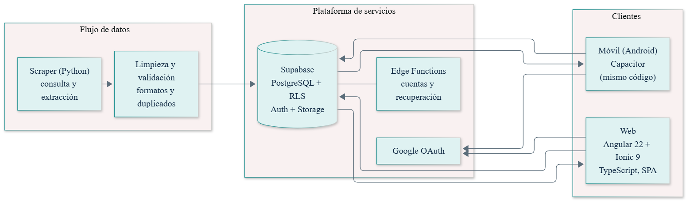
ARQUITECTURA DEL SISTEMA
Flujo de datos, plataforma de servicios y clientes web y móvil.
FLUJO DE DATOS
PLATAFORMA DE SERVICIOS
CLIENTES
Scraper en Python: consulta, extracción, limpieza y validación de duplicados.
Supabase (PostgreSQL con RLS, Auth y Storage), Edge Functions y Google OAuth.
App web (Angular + Ionic, SPA) y app móvil Android con Capacitor, con el mismo código.

Slide 13
INTEGRACIÓN DE DATOS CULTURALES
La integración de información es uno de los componentes más relevantes del proyecto.
FUENTES CONSIDERADAS
PROCESO DE INTEGRACIÓN
APIs públicas de información cultural.
1
2
3
Plataformas y portales de eventos.
Identificación de fuentes de información.
Consulta de APIs o extracción mediante scraping.
Validación y limpieza de registros.
Sitios web de instituciones y organizaciones.
4
5
6
Fuentes municipales disponibles.
Normalización de los campos de cada evento.
Almacenamiento de información estructurada.
Disponibilidad de los eventos en la plataforma.
Objetivo: reducir la dependencia de la carga manual y favorecer la actualización del catálogo cultural.

Slide 14
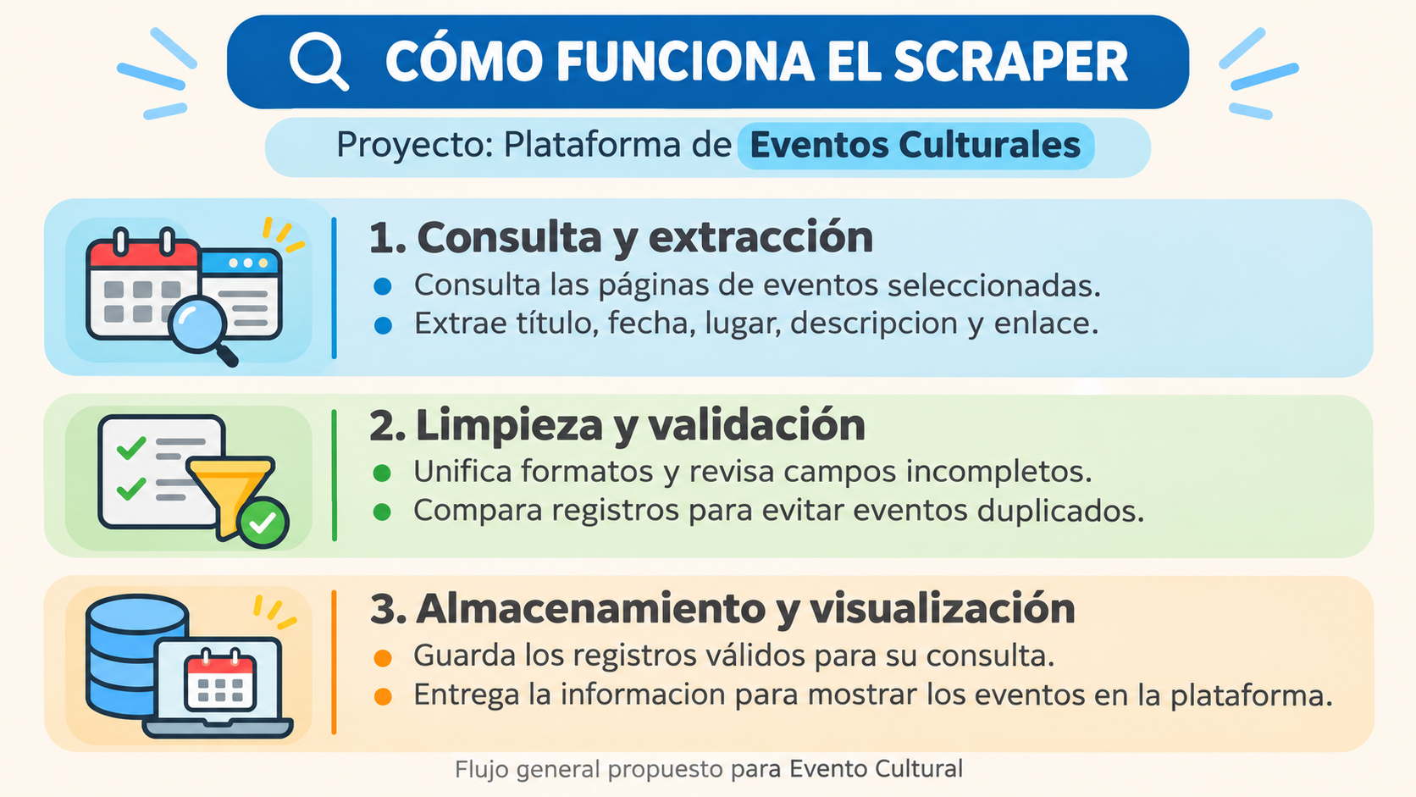

Slide 15
RIESGOS DEL PROYECTO
Principales riesgos identificados y las respuestas planificadas para mitigarlos.
IMPACTO ALTO
IMPACTO ALTO
IMPACTO MEDIO
Fallas en la integración de fuentes de datos
Falta de conocimientos técnicos en el equipo
Información de eventos desactualizada
RIESGO
RIESGO
RIESGO
APIs o servicios externos no disponibles o con cambios rompen la carga de eventos.
Dificultad con las tecnologías clave (Ionic/Angular, Supabase, Capacitor) retrasa el desarrollo.
Fechas, horarios o lugares no actualizados generan confusión.
RESPUESTA
RESPUESTA
RESPUESTA
Manejo de errores, reintentos y una fuente alternativa o carga manual de respaldo.
Capacitaciones, un referente técnico dentro del equipo y pruebas tempranas (prototipos).
Responsable de actualización y revisión periódica con fuentes oficiales (municipios, centros culturales).

Slide 16
ASEGURAMIENTO DE CALIDAD (QA)
La calidad del software es fundamental para garantizar una experiencia confiable y consistente.
EVIDENCIAS DE QA RECOPILADAS
10
34
6
10
escenarios de prueba
capturas de evidencia
observaciones documentadas
defectos identificados
Objetivo: detectar problemas, documentarlos y facilitar su corrección antes de la entrega definitiva.

Slide 17
RESULTADOS DE PRUEBAS Y CORRECCIONES
El proceso de validación permitió identificar comportamientos que requerían revisión y establecer prioridades de mejora.
ÁREAS EVALUADAS
HALLAZGOS Y SEGUIMIENTO
Navegación y acceso a secciones.
Hallazgos relevantes
Registro e inicio de sesión.
Durante las revisiones se detectaron dificultades relacionadas con el flujo de registro y determinadas validaciones de datos.
Validación de formularios.
Búsqueda y visualización de información.
Gestión de defectos
Los hallazgos se documentaron con evidencias para facilitar su análisis, reproducción y seguimiento.
Consistencia de la interfaz.

Slide 18
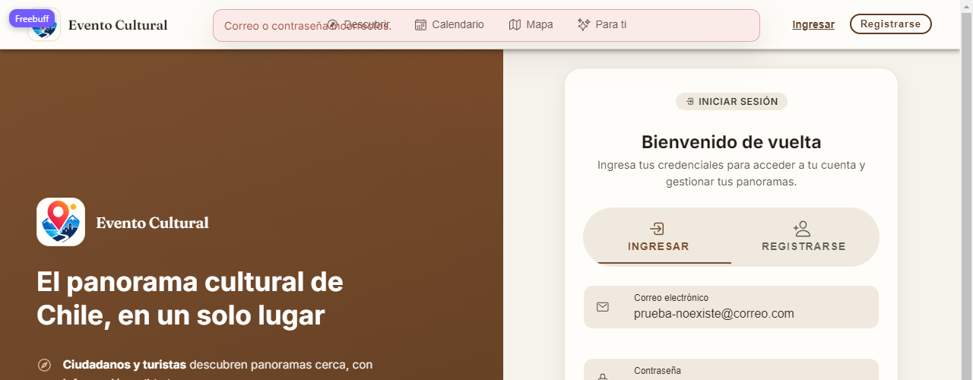
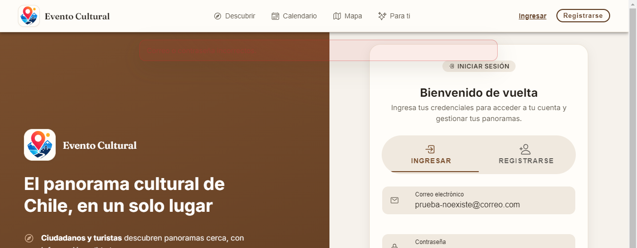
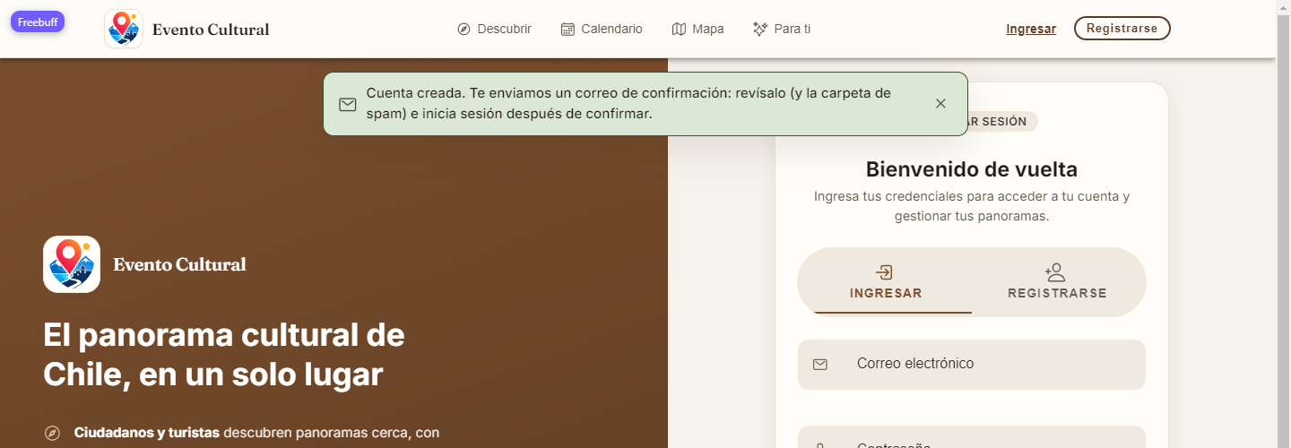
EVIDENCIAS DE QA
Capturas de la interfaz antes y después de corregir un defecto, y del aviso mostrado tras el registro.
ANTES
DESPUÉS
REGISTRO
El aviso se solapa con la navegación.
Aviso visible en el contenido.
Aviso de cuenta creada tras el registro.
Criterio de cierre: un defecto se considera resuelto cuando su corrección ha sido implementada y verificada mediante una nueva prueba.

Slide 19


PROPUESTA DE VALOR E IMPACTO
Evento Cultural busca generar beneficios para ciudadanos, organizaciones culturales y comunidades locales.
Para los ciudadanos
Para los organizadores
Para las comunidades
Acceso centralizado a información cultural.
Mayor facilidad para descubrir actividades.
Posibilidad de explorar eventos según sus intereses.
Mayor visibilidad de sus actividades.
Un canal adicional de difusión.
Oportunidades para alcanzar nuevos públicos.
Promoción de la identidad cultural.
Fomento de la participación ciudadana.
Visibilidad de iniciativas culturales locales.
Impacto esperado: contribuir a una mayor conexión entre las personas y la oferta cultural de sus comunas.

Slide 20
MODELO DE SOSTENIBILIDAD
Se propone un modelo que permita mantener el acceso gratuito para los ciudadanos y generar recursos para la operación de la plataforma.
¿Quién paga?
FUENTES POTENCIALES DE INGRESOS
Organizadores o instituciones que contraten servicios promocionales.
Publicaciones destacadas de eventos.
Espacios promocionales para organizadores.
Convenios con instituciones culturales.
Servicios de difusión para productores.
¿Quién recibe los ingresos?
La entidad responsable de administrar la plataforma.
¿Cómo se utilizan?
Financiamiento de infraestructura, mantenimiento, soporte y mejoras tecnológicas.
Principio del modelo: mantener la consulta de eventos gratuita para los usuarios finales.

Slide 21
CONCLUSIONES Y PROYECCIÓN
Evento Cultural demuestra cómo la ingeniería informática puede aplicarse a una necesidad social concreta: mejorar el acceso a información sobre actividades culturales.
El proyecto integra conocimientos de análisis de requerimientos, diseño de interfaces, arquitectura de software, gestión de datos, metodologías ágiles y aseguramiento de calidad.
Aprendizajes principales
Proyección del producto
Importancia de definir correctamente el alcance.
Necesidad de validar cada funcionalidad.
Desafíos asociados a la integración de fuentes externas.
Valor del trabajo colaborativo y la documentación.
Ampliación de la cobertura geográfica.
Incorporación de nuevas fuentes de eventos.
Notificaciones personalizadas.
Panel de gestión para organizadores.
Mejoras de rendimiento y accesibilidad.

Slide 22
COMPETENCIAS DE EGRESO GENÉRICAS
Competencias del perfil de egreso que se evidencian en el proyecto.
1
Desarrollo de aplicaciones móviles
2
Desarrollo e integración de software
Diseñar, implementar y desplegar una aplicación web y móvil (Android) con Ionic + Capacitor para explorar eventos culturales en Santiago.
Construir soluciones escalables integrando frontend (Angular), backend (Supabase) y servicios externos (APIs, nube) para centralizar la información cultural.
3
Gestión de proyectos de TI
4
Comunicación efectiva y trabajo en equipo
Planificar, organizar y controlar el proyecto Evento Cultural con metodologías ágiles (Scrum), cumpliendo objetivos, plazos y recursos.
Desarrollarse en equipos multidisciplinarios, gestionar roles, resolver conflictos y comunicar avances a los interesados (equipo, docentes y aliados culturales).

Slide 23
BIBLIOGRAFÍA
Centro Cultural La Moneda. (s. f.). Actividades y talleres.
Gobierno de Chile. (2024, 12 de septiembre).
Ilustre Municipalidad de Santiago. (s. f.). Agenda cultural comunal. Santiago Cultura.
Mapa Cultural. (s. f.). Mapa Cultural de Chile: Cartelera de eventos culturales.
Ministerio de las Culturas, las Artes y el Patrimonio. (s. f.). Chile Cultura: Cartelera cultural de Chile.
Mooza. (s. f.). Agenda cultural: Panoramas y eventos culturales en Chile.
Teatro Municipal de Santiago. (s. f.). Calendario de actividades.
Fuentes de imágenes: capturas de la aplicación desarrollada (2026) y diagramas generados con Mermaid por el equipo.

